Slide 1
Topik Skripsi Semester Genap 2016-2017
Mariskha Adithia

Slide 2
Topik
MTA4201*: Penggunaan Secret Sharing untuk Berbagi Password
MTA4202: Honey Encryption
MTA4203: Modifikasi DES Berbasiskan Graf
MTA4204: Steganografi dengan Kunci Dinamis
Prasyarat:
Mahasiswa harus sudah lulus kuliah Keamanan Informasi atau
Algoritma Kriptografi

Slide 3
MTA4201* Penggunaan Secret Sharing untuk Berbagi Password
Latar belakang:
Secret sharing adalah metode untuk membagi rahasia kepada beberapa partisipan
Secret sharing (k,n) membagi rahasia kepada n orang partisipan, dan jika k orang atau lebih mengumpulkan bagian rahasianya, maka rahasia dapat dibangun kembali
Ada alat/software yang mungkin membutuhkan otentikasi lebih dari 1 entitas untuk dapat digunakan
Salah satu metode otentikasi adalah dengan menggunakan password, dan diperlukan cara agar password dapat dibagi, tanpa mengubah teknis otentikasi pada alat/software

Slide 4
MTA4201* Penggunaan Secret Sharing untuk Berbagi Password (2)
Mahasiswa akan diminta untuk:
Mempelajari dasar-dasar kriptografi, terutama yang terkait dengan otentikasi
Mempelajari metode secret sharing, misalnya metode Shamir dan Blakley
Mengimplementasikan secret sharing untuk password
Melakukan pengujian, dengan berbagai kasus
Menganalisa hasil pengujian

Slide 5
MTA4202: Honey Encryption
Latar belakang:
Metode enkripsi (dengan kunci tertentu) biasa digunakan untuk menjaga kerahasiaan data
Hasil enkripsi disebut ciphertext, dan data rahasia disebut plaintext
Jika ciphertext didekripsi dengan kunci yang salah, akan menghasilkan suatu data random/tidak ada artinya

Slide 6
MTA4202: Honey Encryption (2)
Honey encryption adalah metode enkripsi yang kuat terhada serangan brute force
Dengan metode ini, dekripsi ciphertext dengan kunci yang salah dapat menghasilkan data yang tampak valid

Slide 7
MTA4202: Honey Encryption (3)
Mahasiswa akan diminta untuk
Mempelajari dasar-dasar kriptografi
Mempelajari metode-metode honey encryption
Mengimplementasikan metode ini pada studi kasus kartu kredit dan text-based messaging
Melakukan pengujian, dengan berbagai kasus, dan dengan menerapkan serangan brute force
Menganalisa hasil pengujian

Slide 8
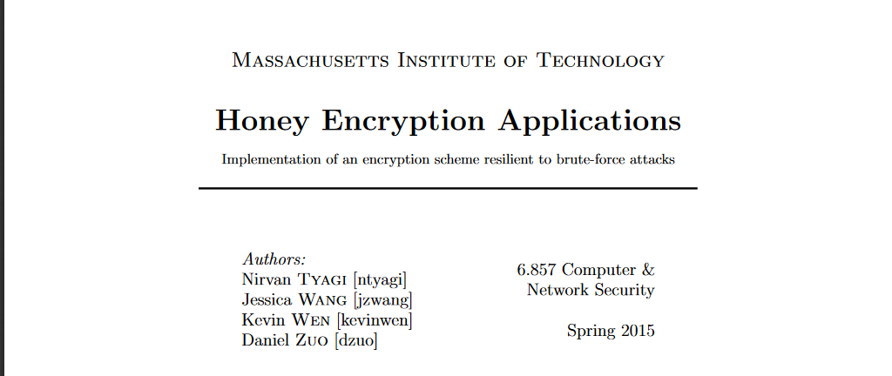
MTA4202: Honey Encryption (4)

Slide 9
MTA4203 Modifikasi DES Berbasiskan Graf
Latar belakang:
Hasil cipherteks DES saat ini akan selalu sama untuk plainteks dan kunci yang sama
Kunci internal untuk tiap ronde diturunkan dengan cara yang sama
Dikembangan modifikasi DES di mana pembangkitan kunci internal berbasiskan graf, untuk menghasilkan keacakan
Protokol Zero Knowledge digunakan untuk otentikasi entitas

Slide 10
MTA4203 Modifikasi DES Berbasiskan Graf (2)
Mahasiswa akan diminta untuk:
Mempelajari dasar-dasar kriptografi
Mempelajari DES
Mempelajari graf secara umum
Mempelajari protokol Zero Knowledge
Mengimplementasikan modifikasi DES dengan graf
Melakukan pengujian, dengan berbagai kasus
Menganalisa hasil pengujian

Slide 11
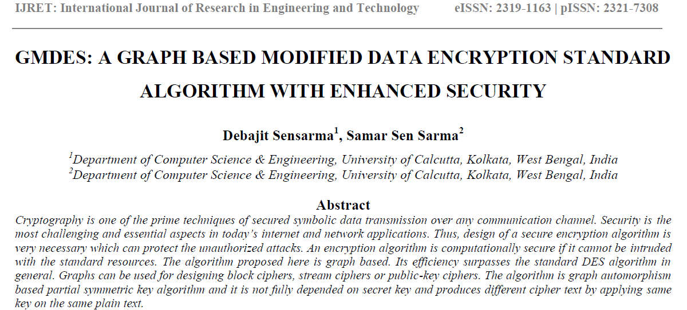
MTA4203 Modifikasi DES Berbasiskan Graf (3)
Referensi:

Slide 12
MTA4204: Steganografi dengan Kunci Dinamis
Latar belakang:
Steganografi dapat digunakan untuk menyembunyikan identitas suatu gambar. Misalnya pada gambar medis
Diperkenalkan metode baru untuk penyembunyian identitas ini dengan berbasis Region of Interest (ROI)
Enkripsi diaplikasikan pada identitas sebelum proses embedding
Pewarnaan graf digunakan untuk pembangunan kunci

Slide 13
MTA4204: Steganografi dengan Kunci Dinamis (2)
Mahasiswa akan diminta untuk:
Mempelajari dasar-dasar kriptografi dan steganografi
Mempelajari RSA
Mempelajari graf, khususnya pewarnaan graf
Mengimplementasikan metode steganografi berbasis ROI dan kunci dinamis
Melakukan pengujian, dengan berbagai kasus
Menganalisa hasil pengujian

Slide 14
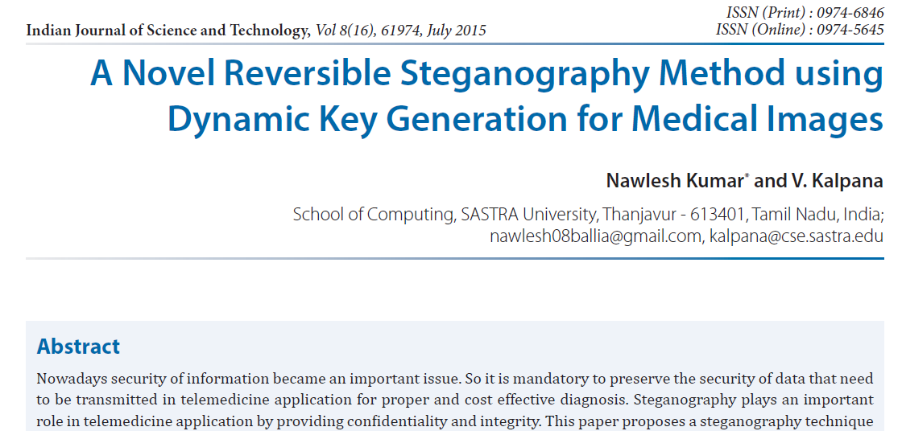
MTA4204: Steganografi dengan Kunci Dinamis (3)
Referensi:

